Slide 1
Distribuição de responsabilidades a Objetos – Fronteira
Profa. Ana Claudia Rossi

Slide 2
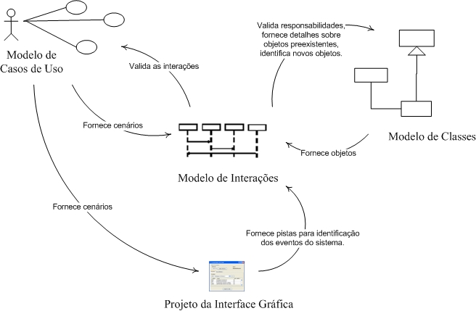
Modelos de Interação no Processo de Desenvolvimento

Slide 3
Diagrama de Sequencia
<<fronteira>>
Nome Objeto
Passo 1 – Estímulos entre Ator e Objeto Fronteira
Traduzem os eventos gerados por um ator em eventos relevantes ao sistema
Responsáveis por apresentar os resultados de uma interação dos objetos em algo inteligível pelo ator
Existe para que o sistema se comunique com o mundo exterior
São altamente dependentes do ambiente

Slide 4
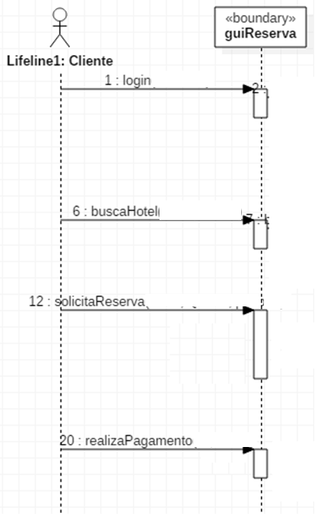
Caso de Uso: Reserva Pacotes
Cenário principal
1.Cliente realiza login
2. Sistema valida acesso e abre sessão
...
5. Cliente seleciona, em qualquer ordem, Local e datas
6. O sistema fornece relação de quartos disponíveis em diferentes hotéis e o respectivo preço
7. Cliente seleciona quarto (s) e pede para reservar
8. Sistema faz a reserva no hotel e aloca uma etiqueta para reserva

